Slide 1
第四章
深度学习基础

Slide 2
目录
卷积神经网络（CNN）介绍
从零开始训练猫狗识别模型
猫狗识别模型实践
数据增强：举一反三造数据
特征提取：站在巨人肩膀上
模型微调：青出于蓝胜于蓝

Slide 3
卷积神经网络（CNN）介绍

Slide 4
神经网络层对比
全连接层/密集层
(FC/Dense)
卷积层
(Conv)

Slide 5
全局学习模式：全连接
猫

Slide 6
局部学习模式：卷积
基于此猫重绘右图

Slide 7
卷积工作原理：卷积
需重绘

Slide 8
卷积工作原理：边界效应

Slide 9
卷积工作原理：边缘填充

Slide 10
卷积工作原理：步进卷积

Slide 11
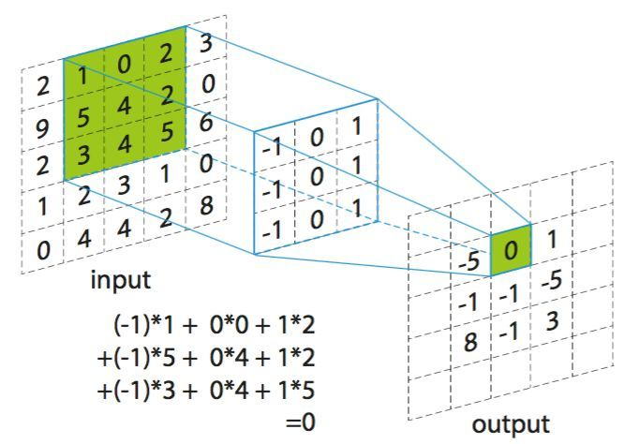
卷积工作原理：计算方法

Slide 12
滤波器与响应图
通道1
通道2

Slide 13
池化层

Slide 14
从零开始训练猫狗识别模型

Slide 15
通用模型训练流程
数据下载
数据集准备
模型构建
模型训练
模型保存
模型评估

Slide 16

Kaggle 猫狗分类数据集
https://www.kaggle.com/c/dogs-vs-cats/data

Slide 17
Try it
“Hello TensorFlow”

Slide 18
数据增强：举一反三造数据

Slide 19
数据增强
随机旋转
水平/垂直
平移
错切变换
随机缩放
水平翻转
填充像素

Slide 20
数据增强示例

Slide 21
Try it
“Hello TensorFlow”

Slide 22
特征提取：站在巨人肩膀上

Slide 23
卷积基与新特征
图需要重绘

Slide 24
Try it
“Hello TensorFlow”

Slide 25
模型微调：青出于蓝胜于蓝

Slide 26
微调 VGG16 网络
图需要重绘

